Slide 1



Flutter ile Mobil Uygulama Geliştirme
4. Bölüm
Dr. Sevdanur GENÇ
https://github.com/SevdanurGENC

Slide 2

Ajanda
ListView

Slide 3

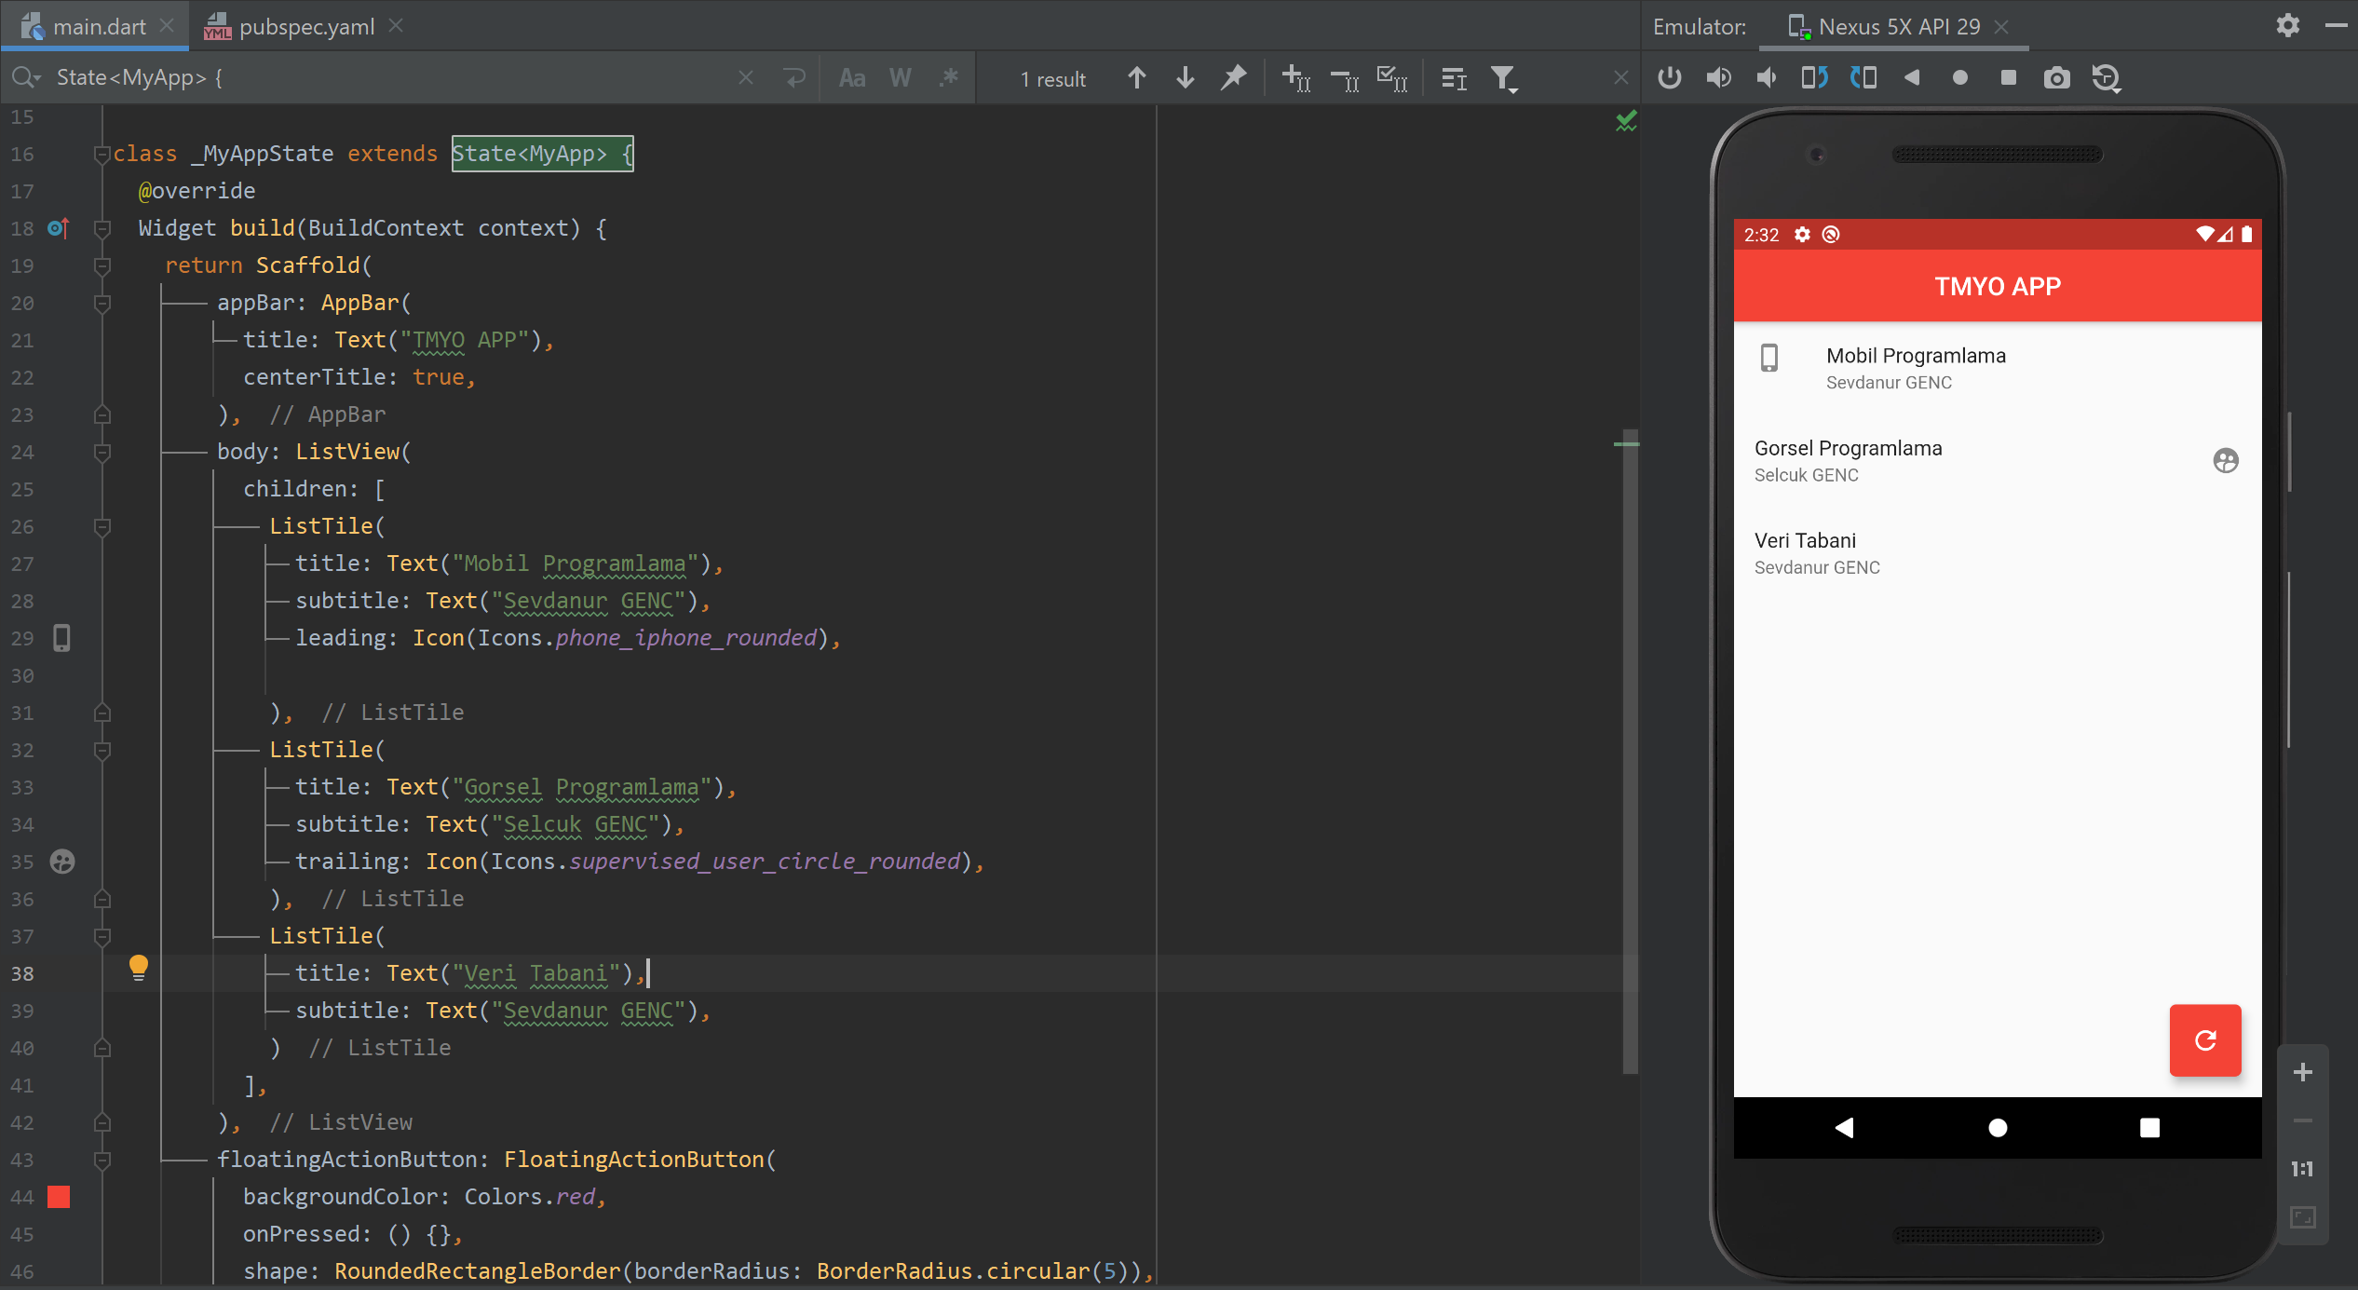
ListView
ListView’i, birden fazla elemanı olan listeler olarak düşünebiliriz. Bu listemiz, sadece yazılardan oluşabildiği gibi, karışık türden verilerle de oluşturulabilir. ListView, birden fazla widget’tan oluştuğu için children alır.

Slide 4
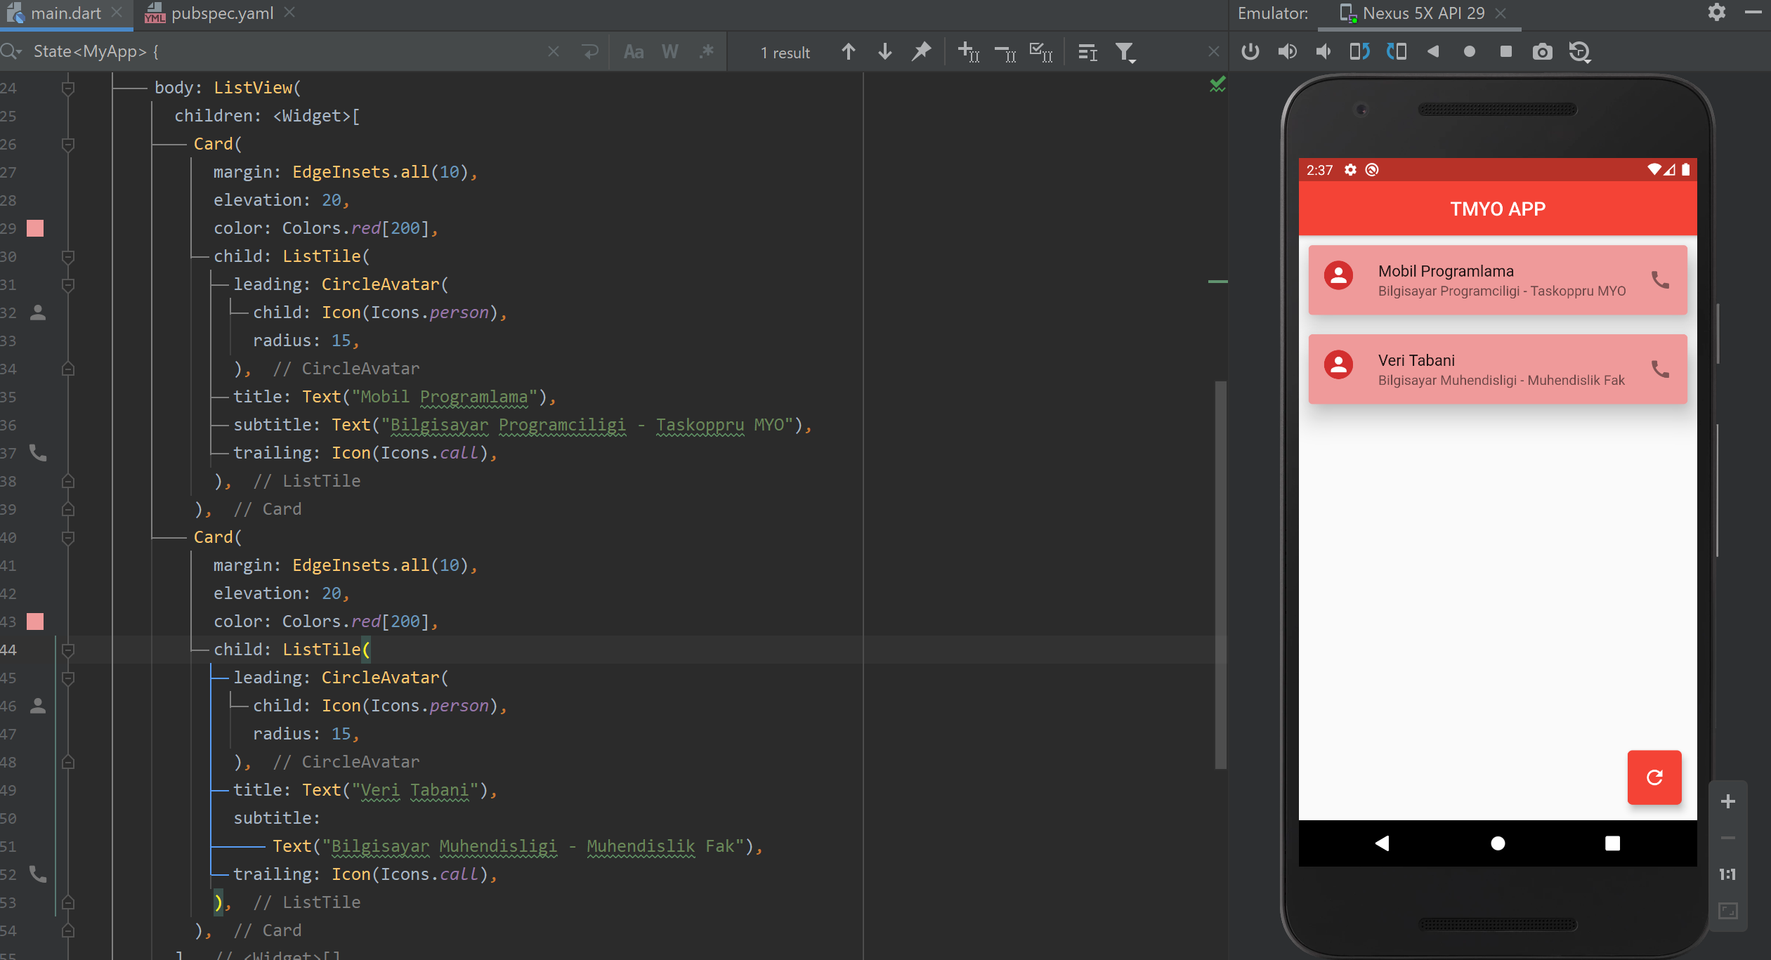
ListView

Slide 5
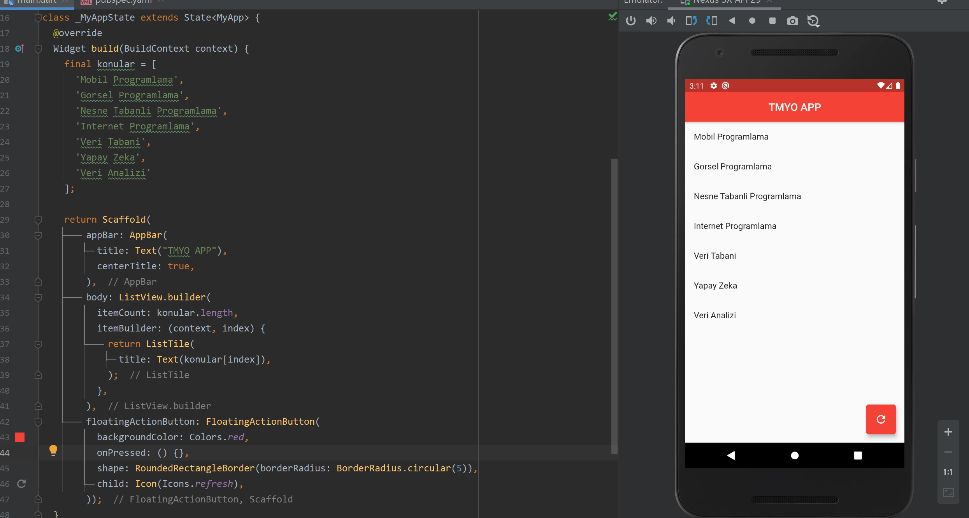
ListView
Notes:
import 'package:flutter/material.dart';
void main() {
runApp(MaterialApp(
home: MyApp(),
debugShowCheckedModeBanner: false,
theme: ThemeData(primarySwatch: Colors.red),
));
}
class MyApp extends StatefulWidget {
@override
_MyAppState createState() => _MyAppState();
}
class _MyAppState extends State<MyApp> {
@override
Widget build(BuildContext context) {
final konular = [
'Mobil Programlama',
'Gorsel Programlama',
'Nesne Tabanli Programlama',
'Internet Programlama',
'Veri Tabani',
'Yapay Zeka',
'Veri Analizi'
];
return Scaffold(
appBar: AppBar(
title: Text("TMYO APP"),
centerTitle: true,
),
body: ListView.builder(
itemCount: konular.length,
itemBuilder: (context, index) {
return ListTile(
title: Text(konular[index]),
);
},
),
floatingActionButton: FloatingActionButton(
backgroundColor: Colors.red,
onPressed: () {},
shape: RoundedRectangleBorder(borderRadius: BorderRadius.circular(5)),
child: Icon(Icons.refresh),
));
}
}

Slide 6


